Slide 1
«Цветные фантазии. Роспись по текстилю»
Автор проекта Елена Реховская,10 класс МБОУ «Курумканская СОШ №2» Руководитель проекта: Кожанова Л.П., учитель технологии

Slide 2
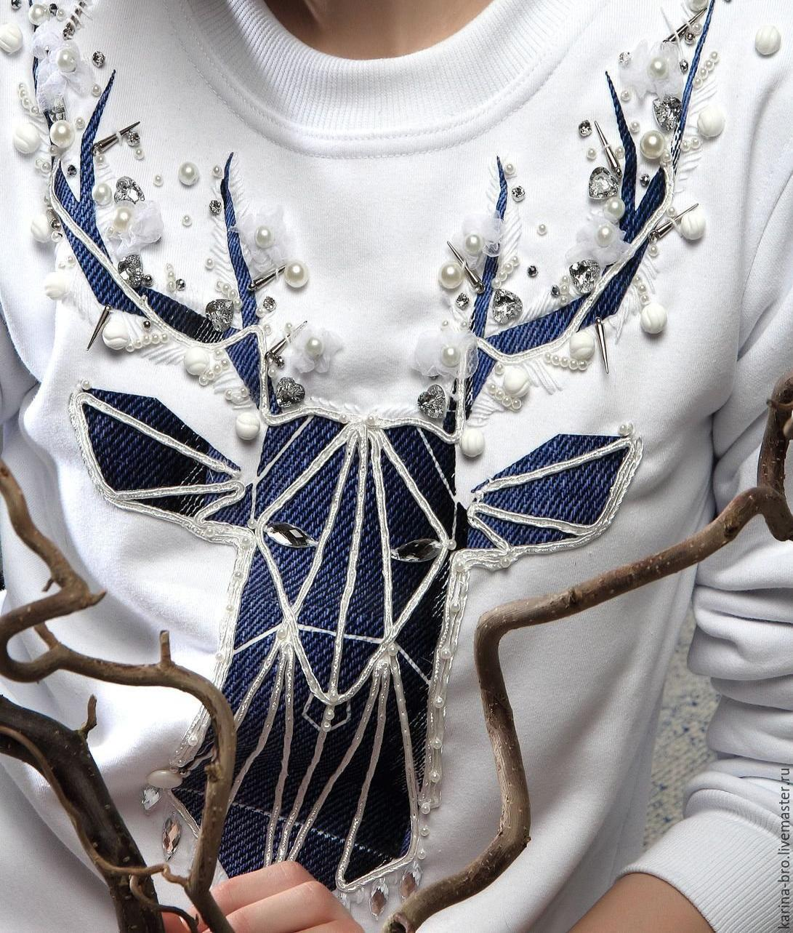
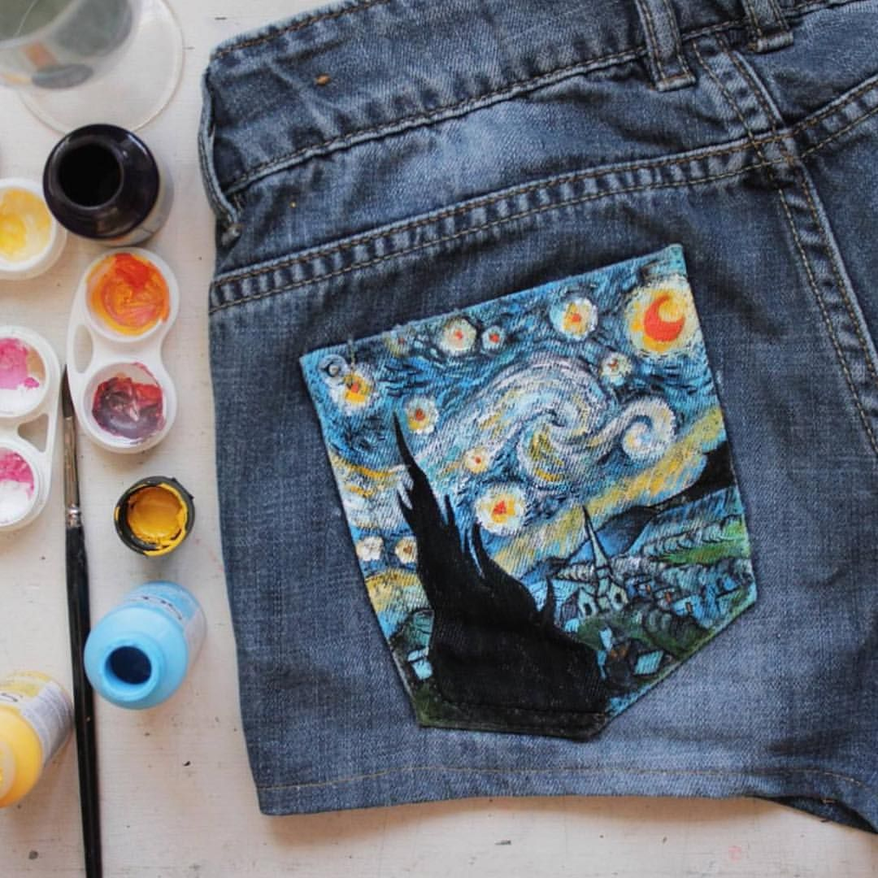
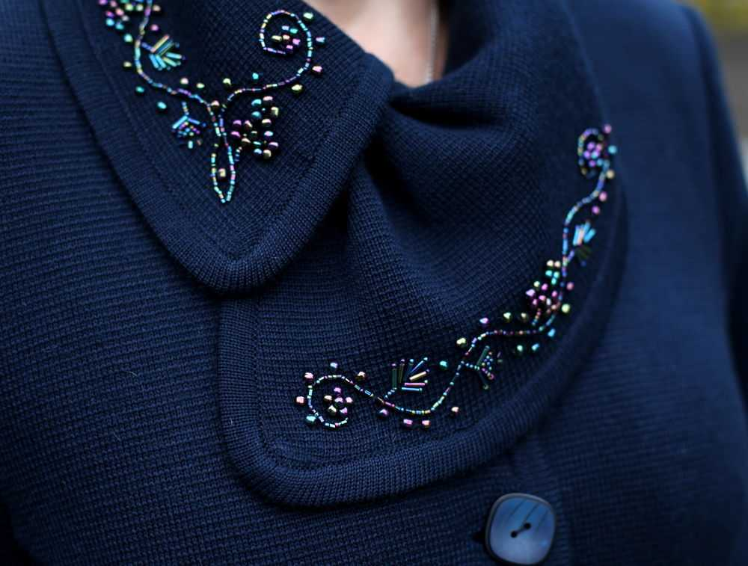
Виды декора одежды
Бисер Вышивка Краски

Slide 3
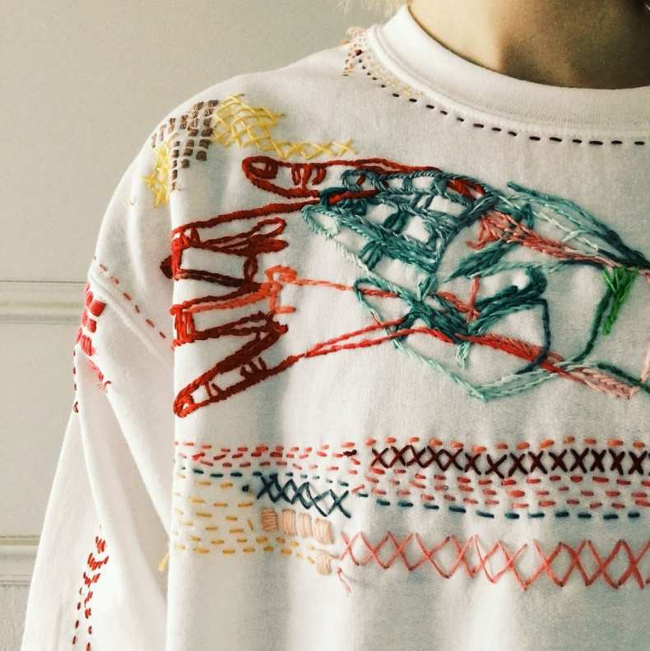
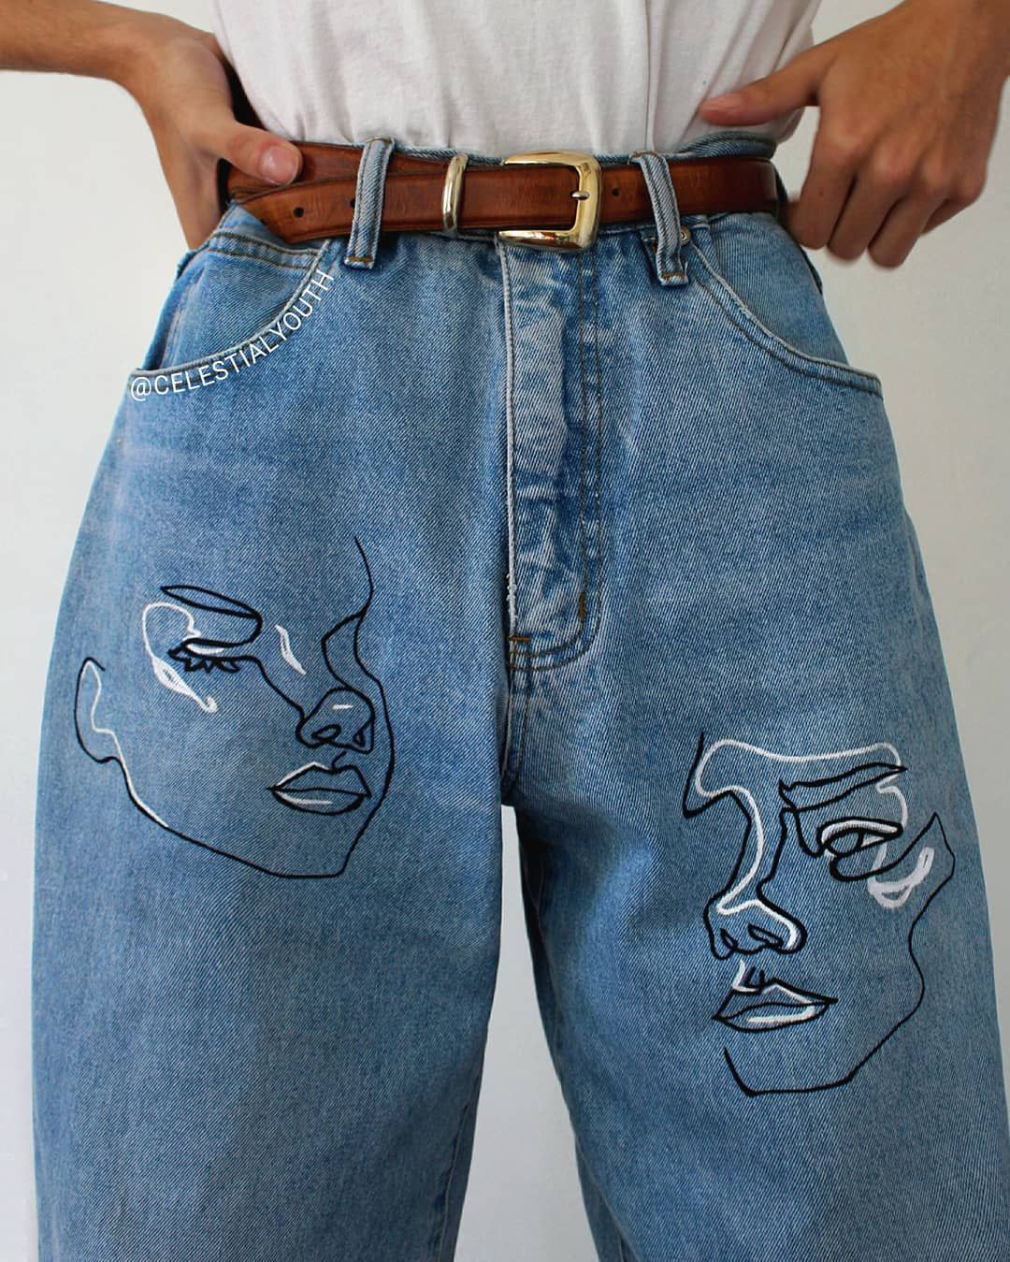
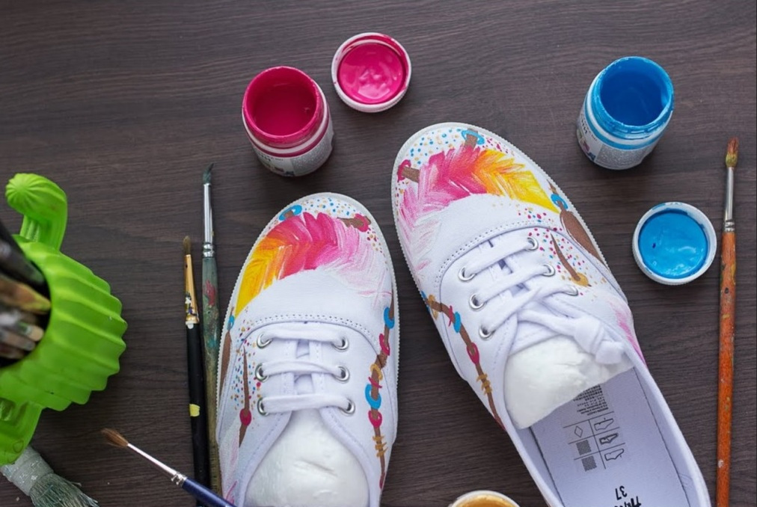
Кастомизация
«Кастомизация одежды» — это подбор вещей, индивидуализация под того или иного человека с помощью подручных материалов, например, красок или ниток.

Slide 4
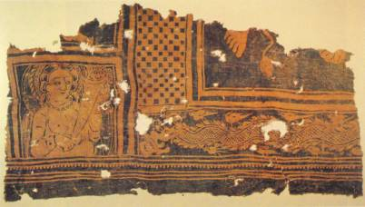
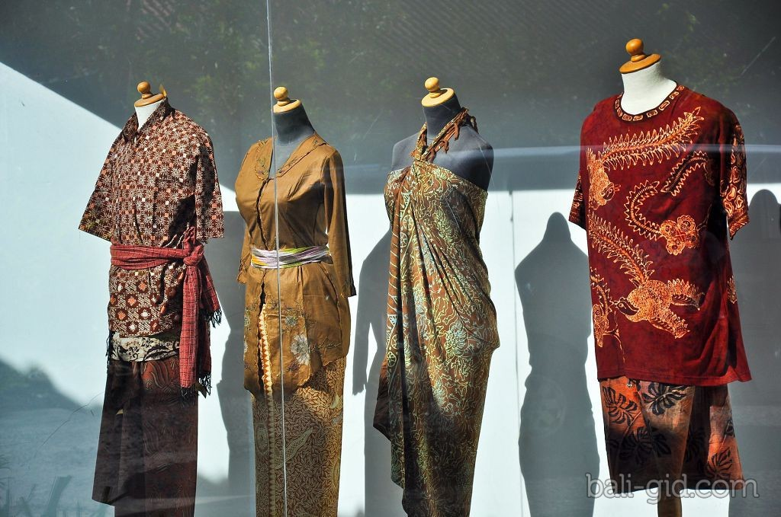
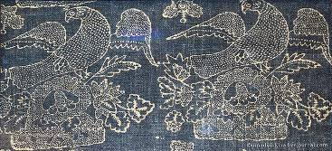
История росписи по ткани
Ручная художественная роспись тканей - своеобразный вид оформления текстильных изделий, уходящий своими корнями в глубокую древность.
Первые упоминания о получении цветных декоративных эффектов на тканях встречаются уже в «Естественной истории» Плиния.

Slide 5
Цели и задачи работы
Цель
Создать одежду с яркими рисунками.
Задачи
Изучить разновидности декора одежды;
Изучить технологию росписи ткани;
Выбрать более подходящий вид техники;
Выполнить рисунки на одежде в этом виде.

Slide 6
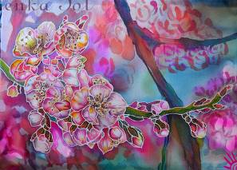
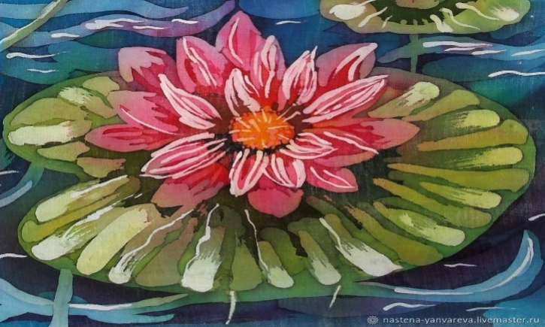
Разновидности
Холодный батик — самый частый способ росписи шелка.
Прежде чем начинать роспись, границы рисунка обводятся резервирующим составом.
Горячий батик -используется обычно для грубых тканей. Резервирующий состав в данном случае состоит из воска или парафина и наносится на ткань в горячем виде.

Slide 7
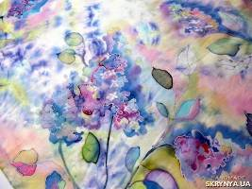
Разновидности
Свободная роспись – это своеобразная техника батика, объединяющая отличные друг от друга принципы росписи. К ней относят работу жидкими красками по чистой или загрунтованной ткани и роспись загущенной краской.

Slide 8
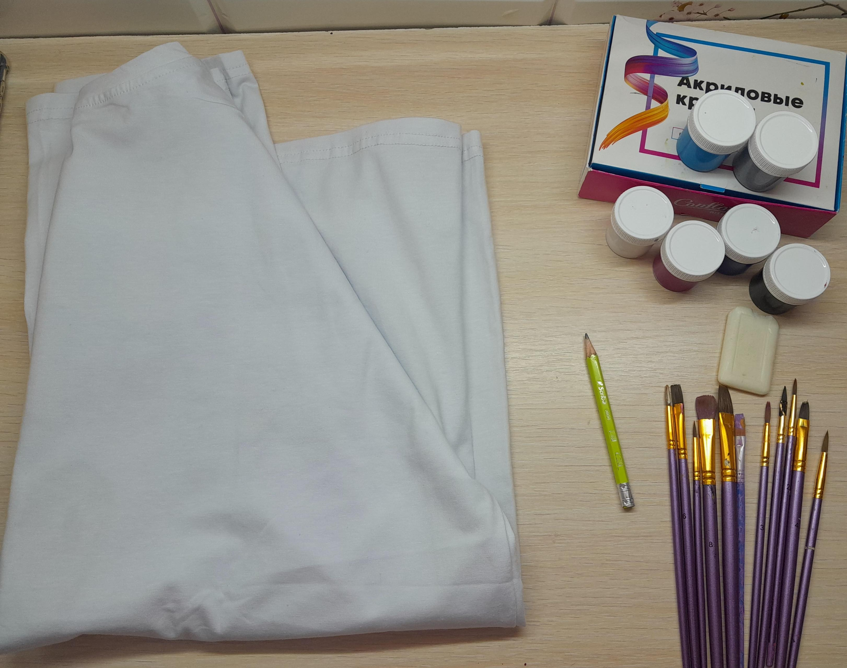
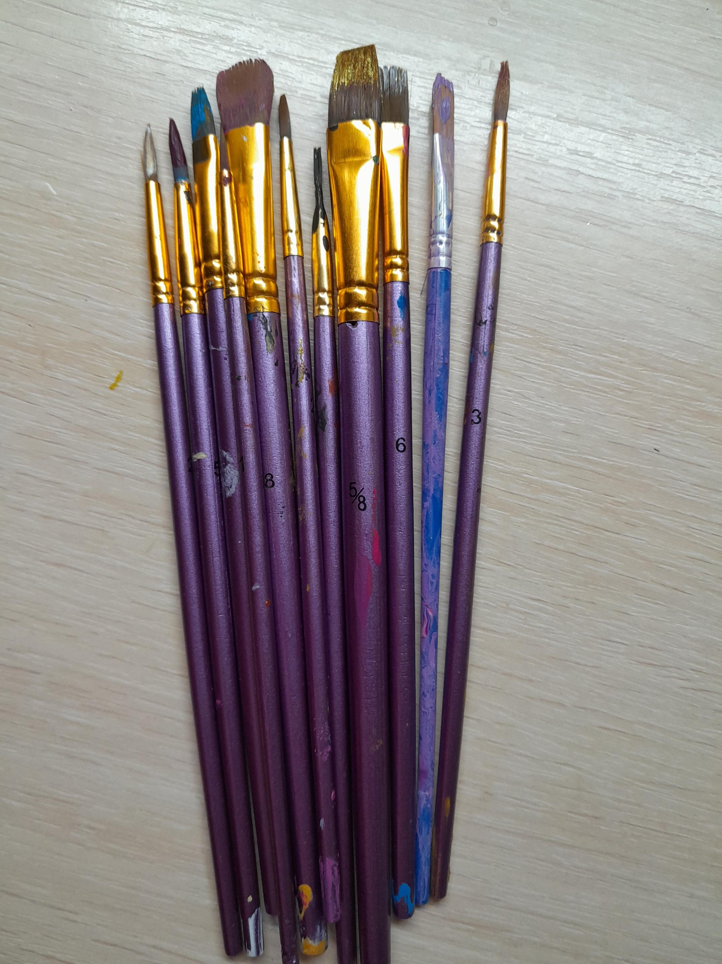
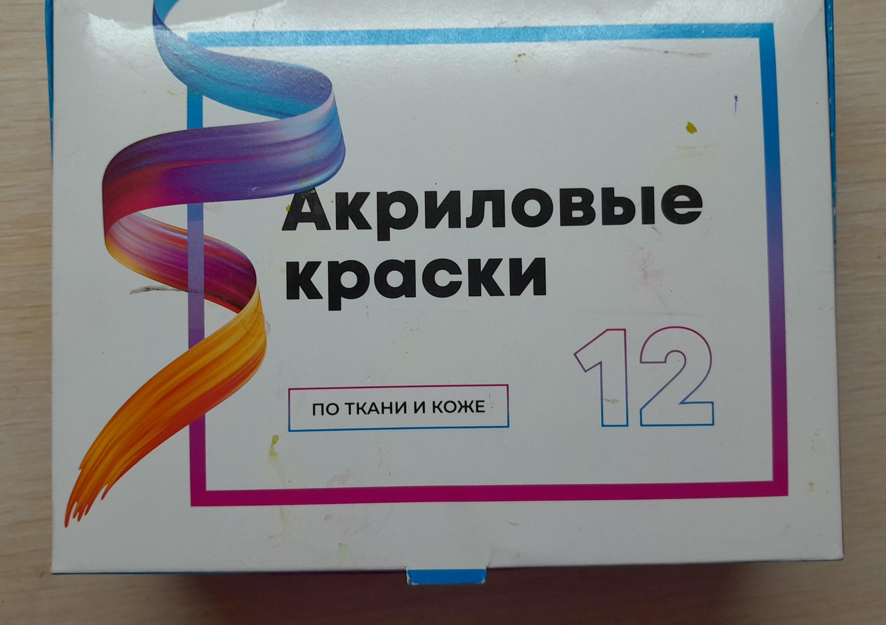
Технология изготовления

Slide 9
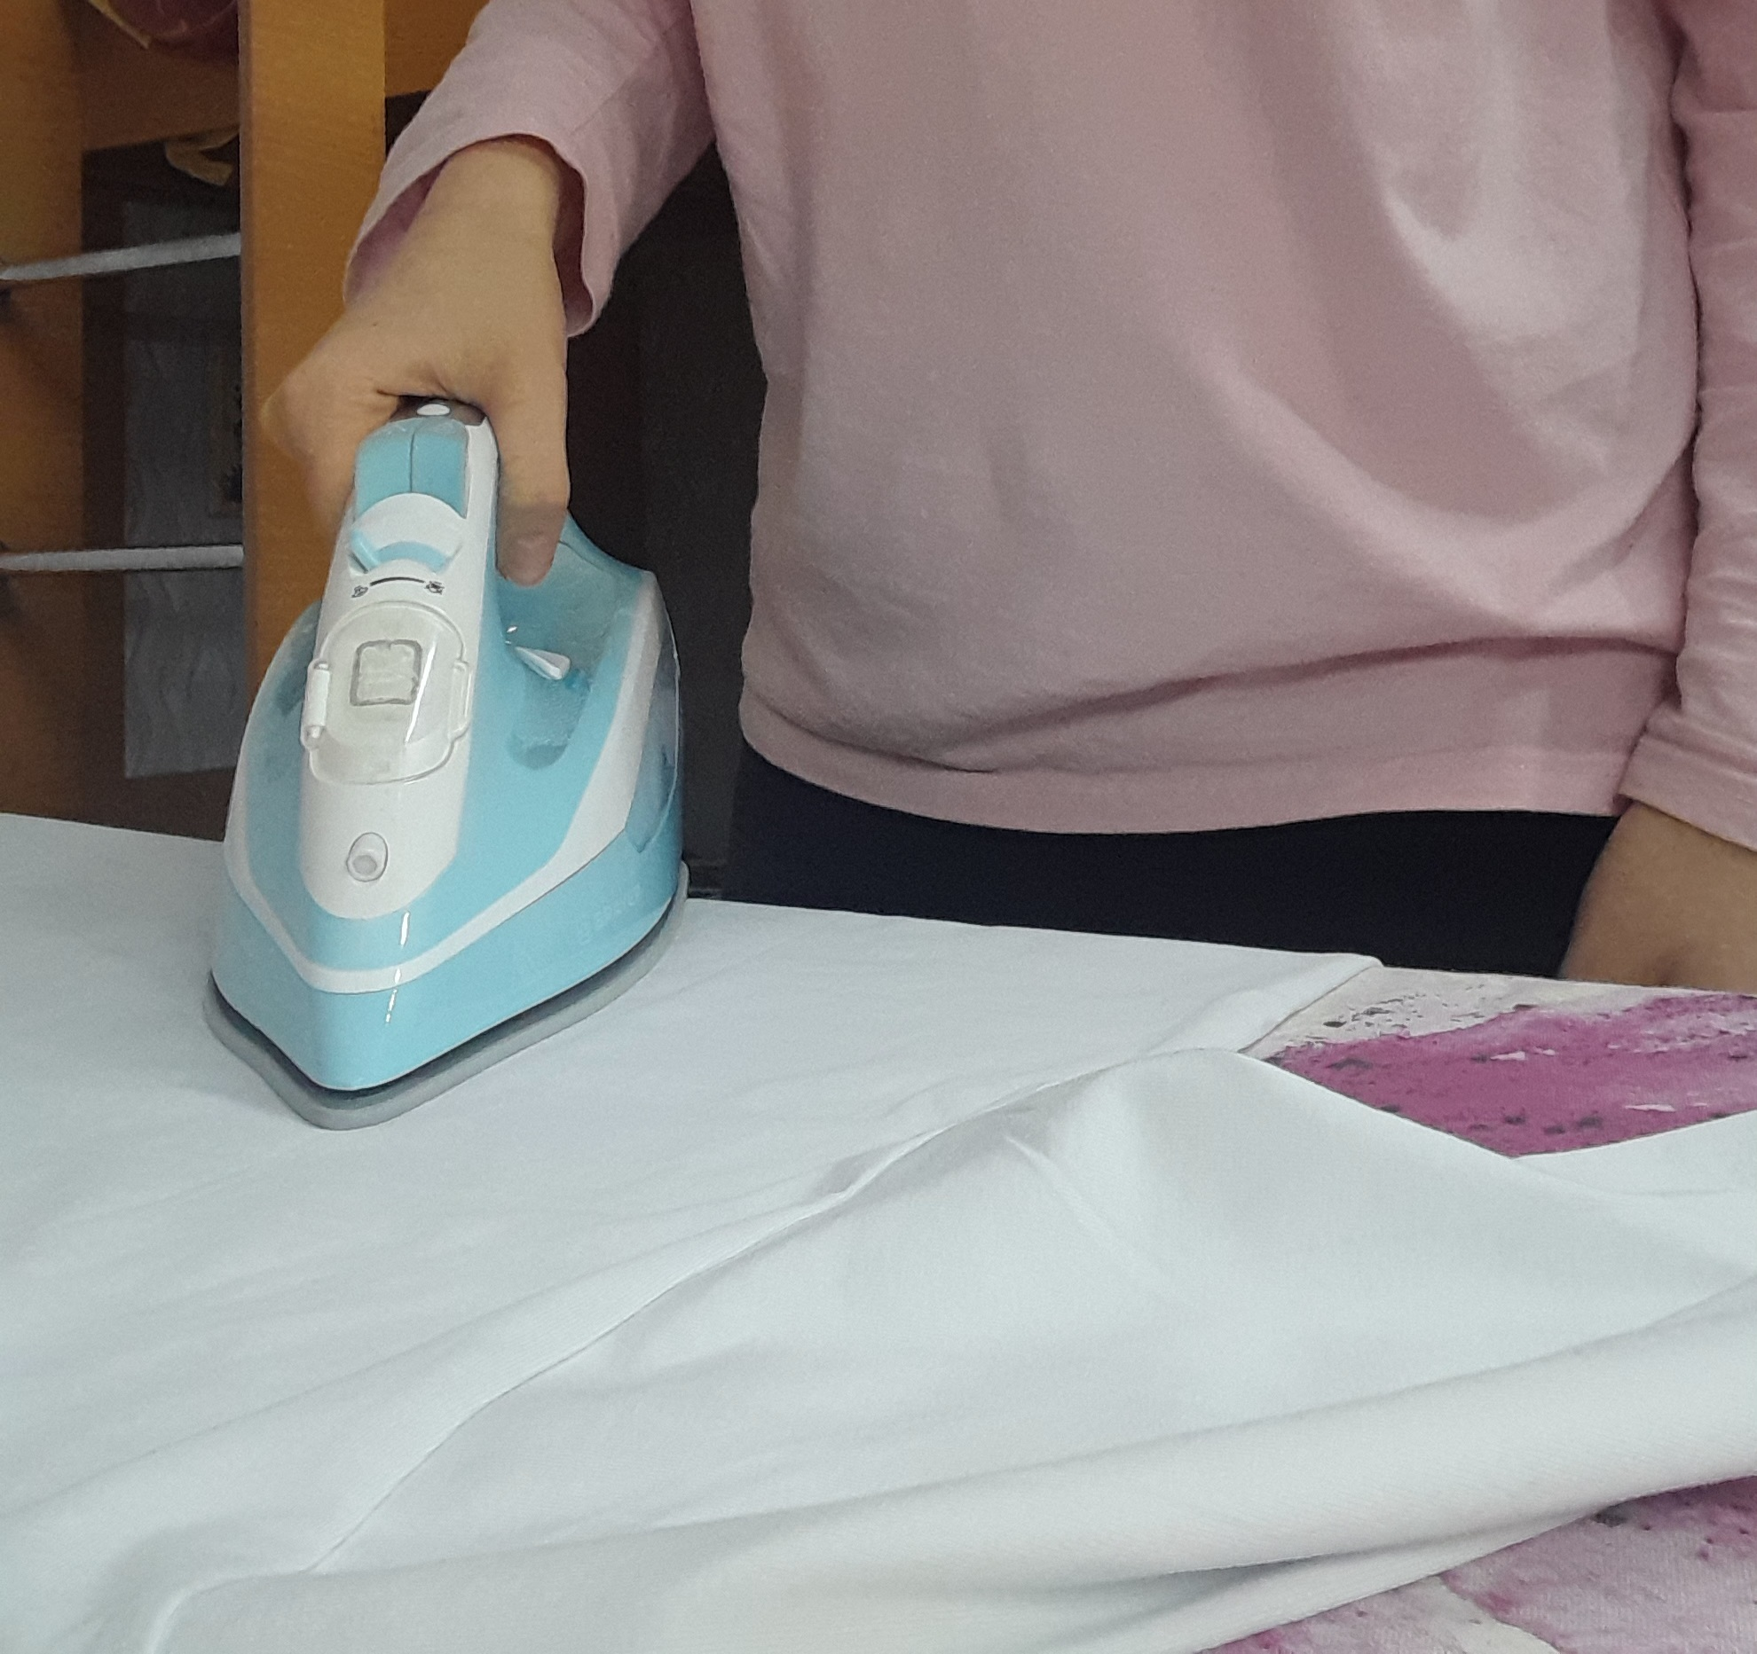
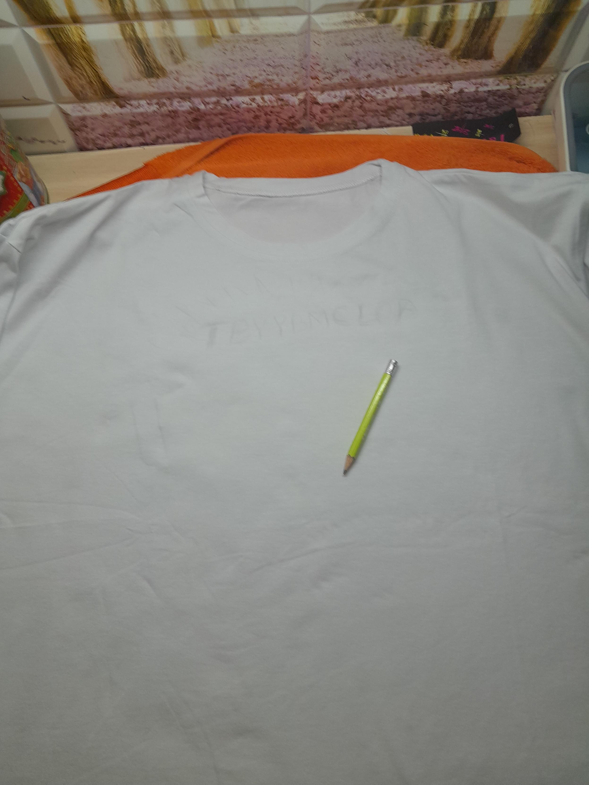
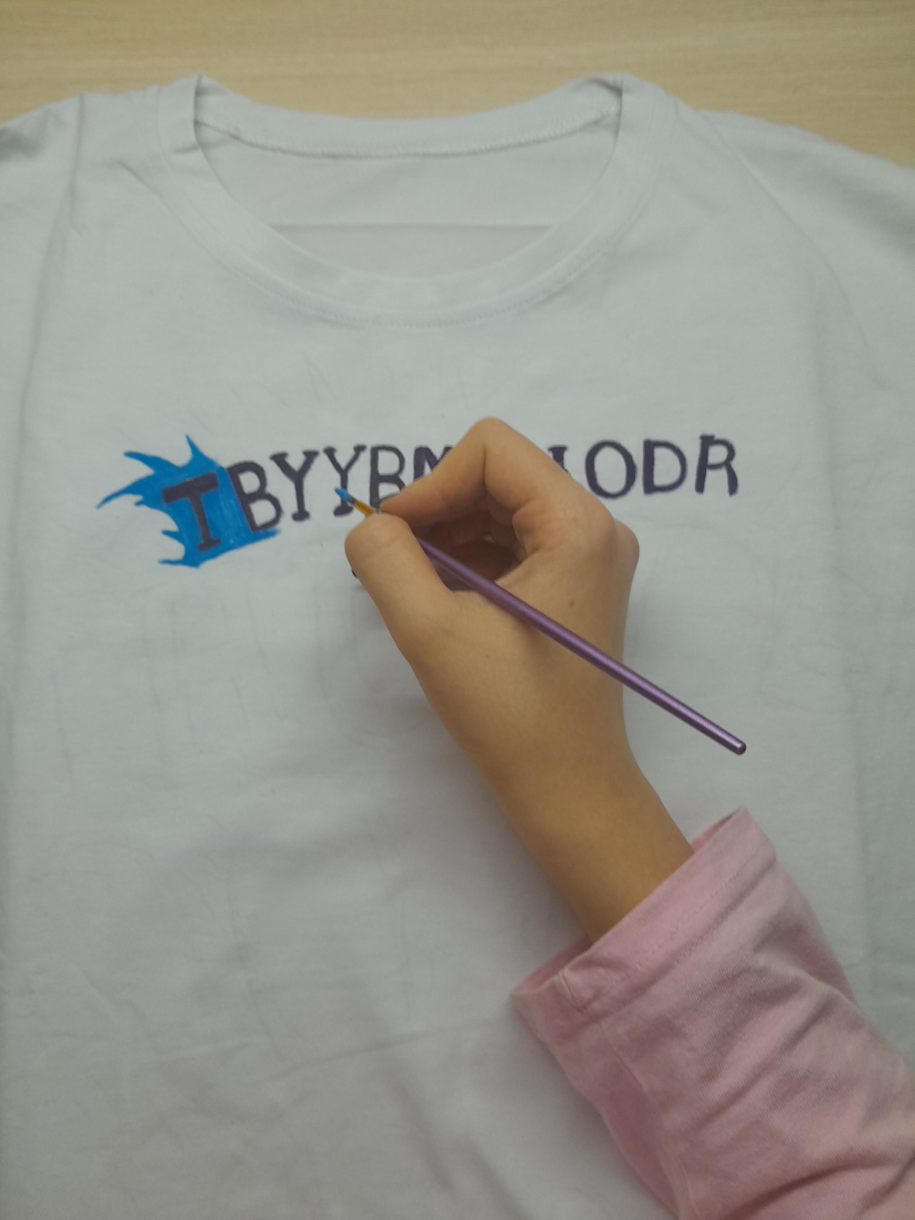
Технология изготовления

Slide 10
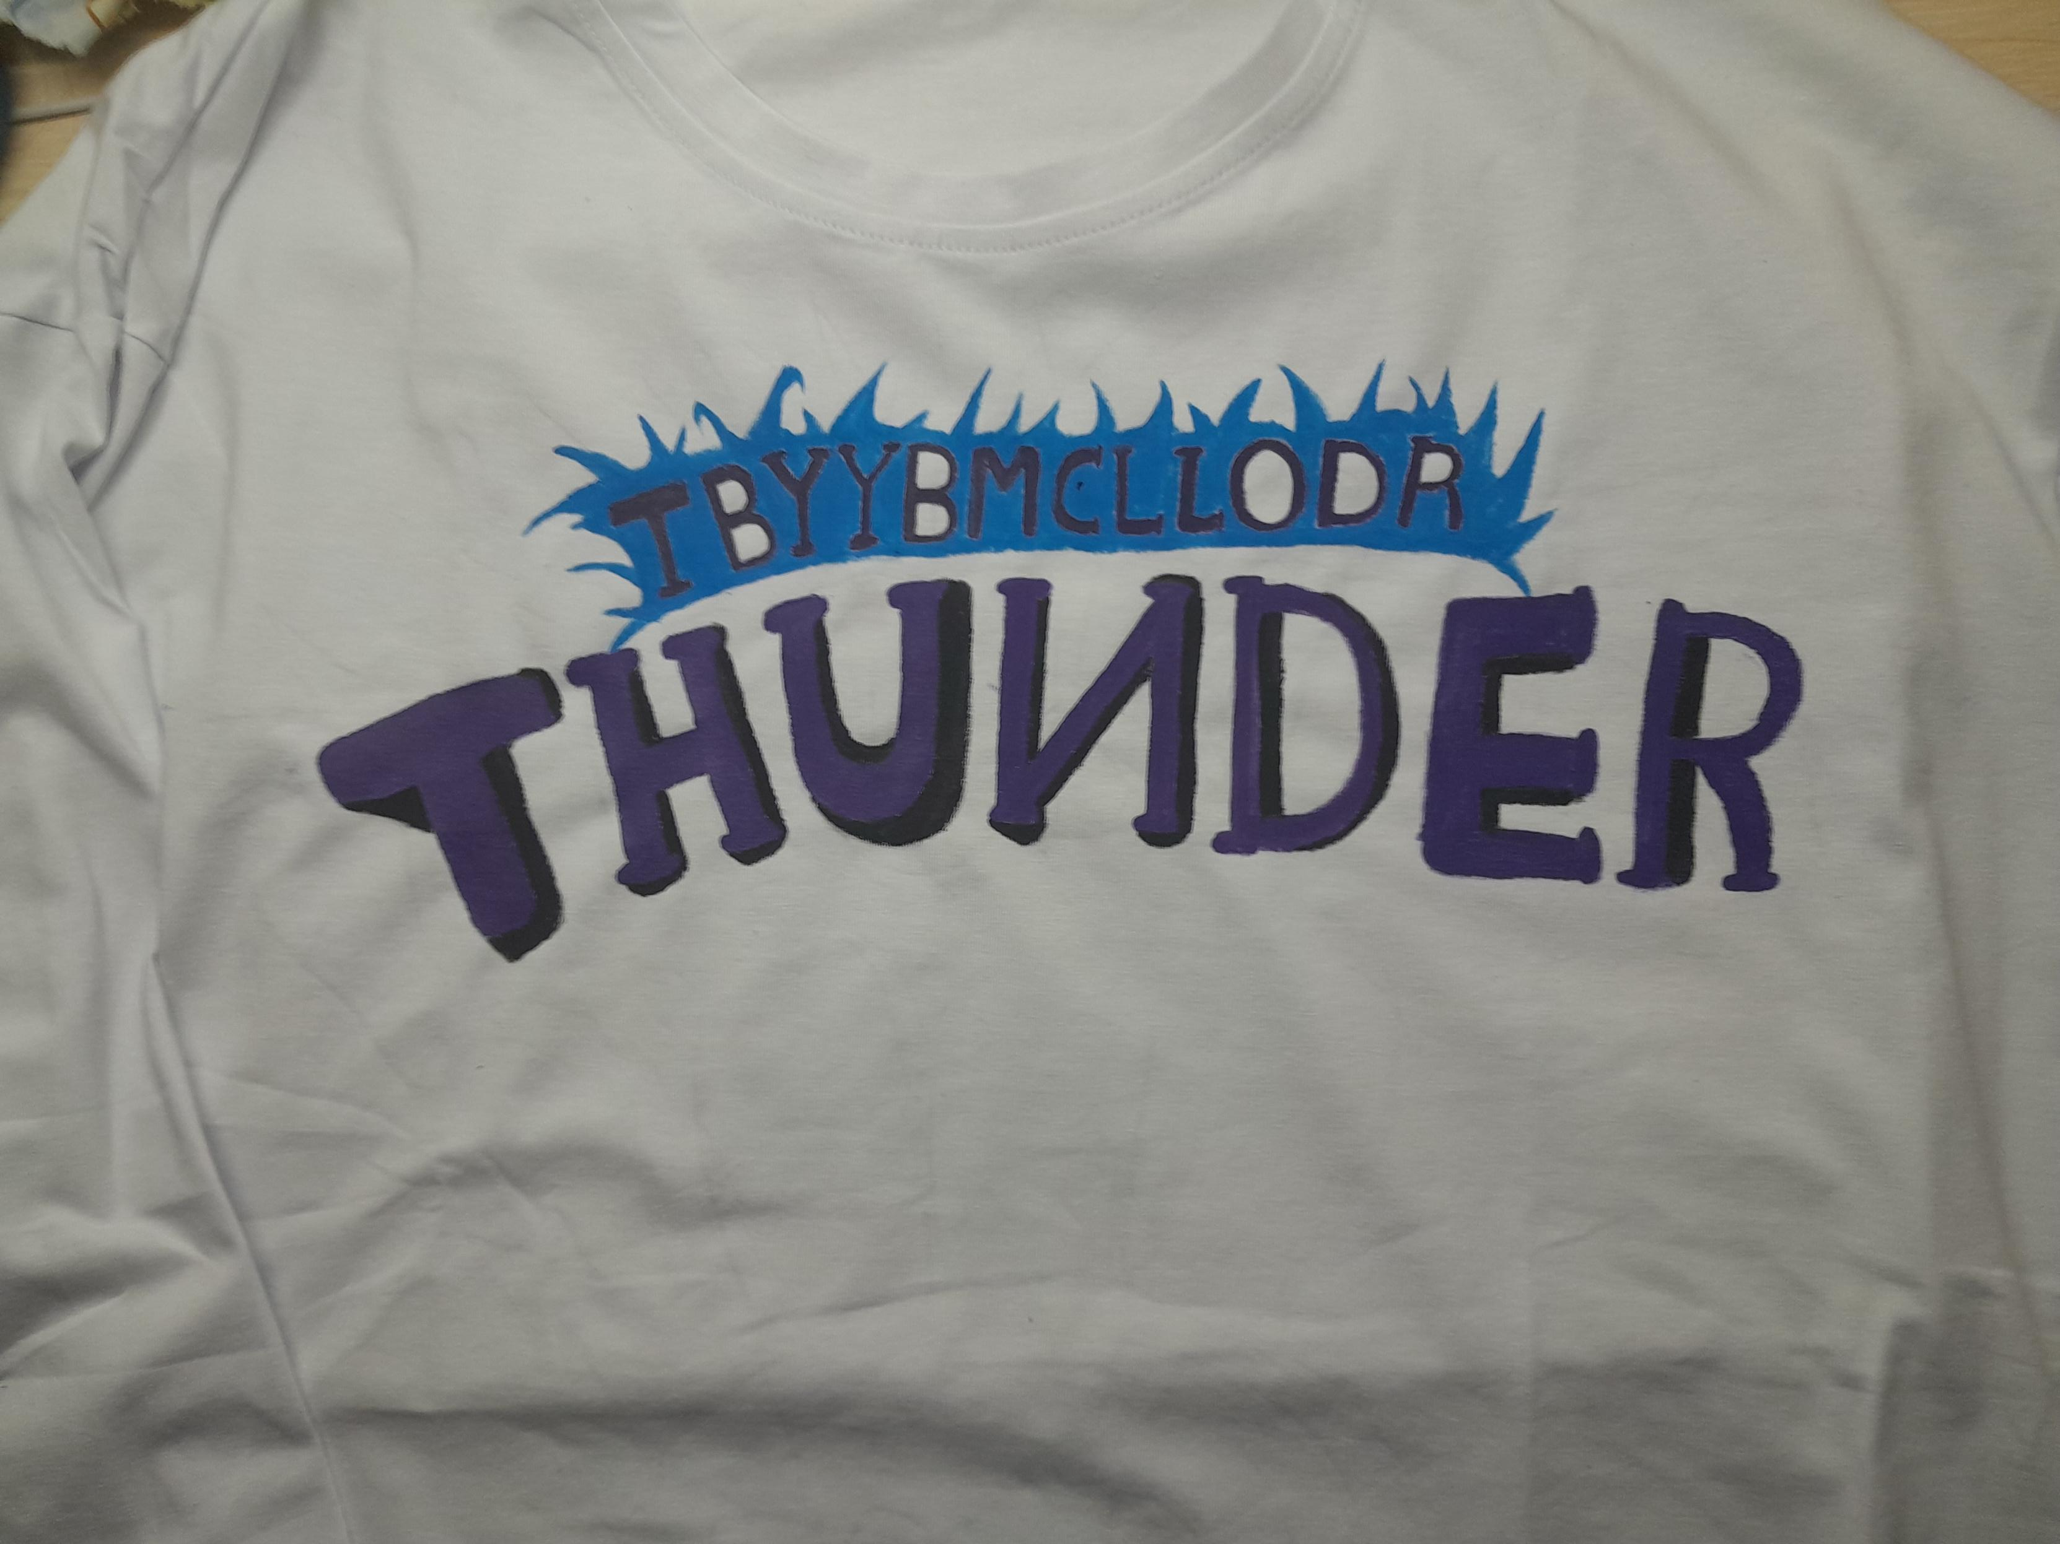
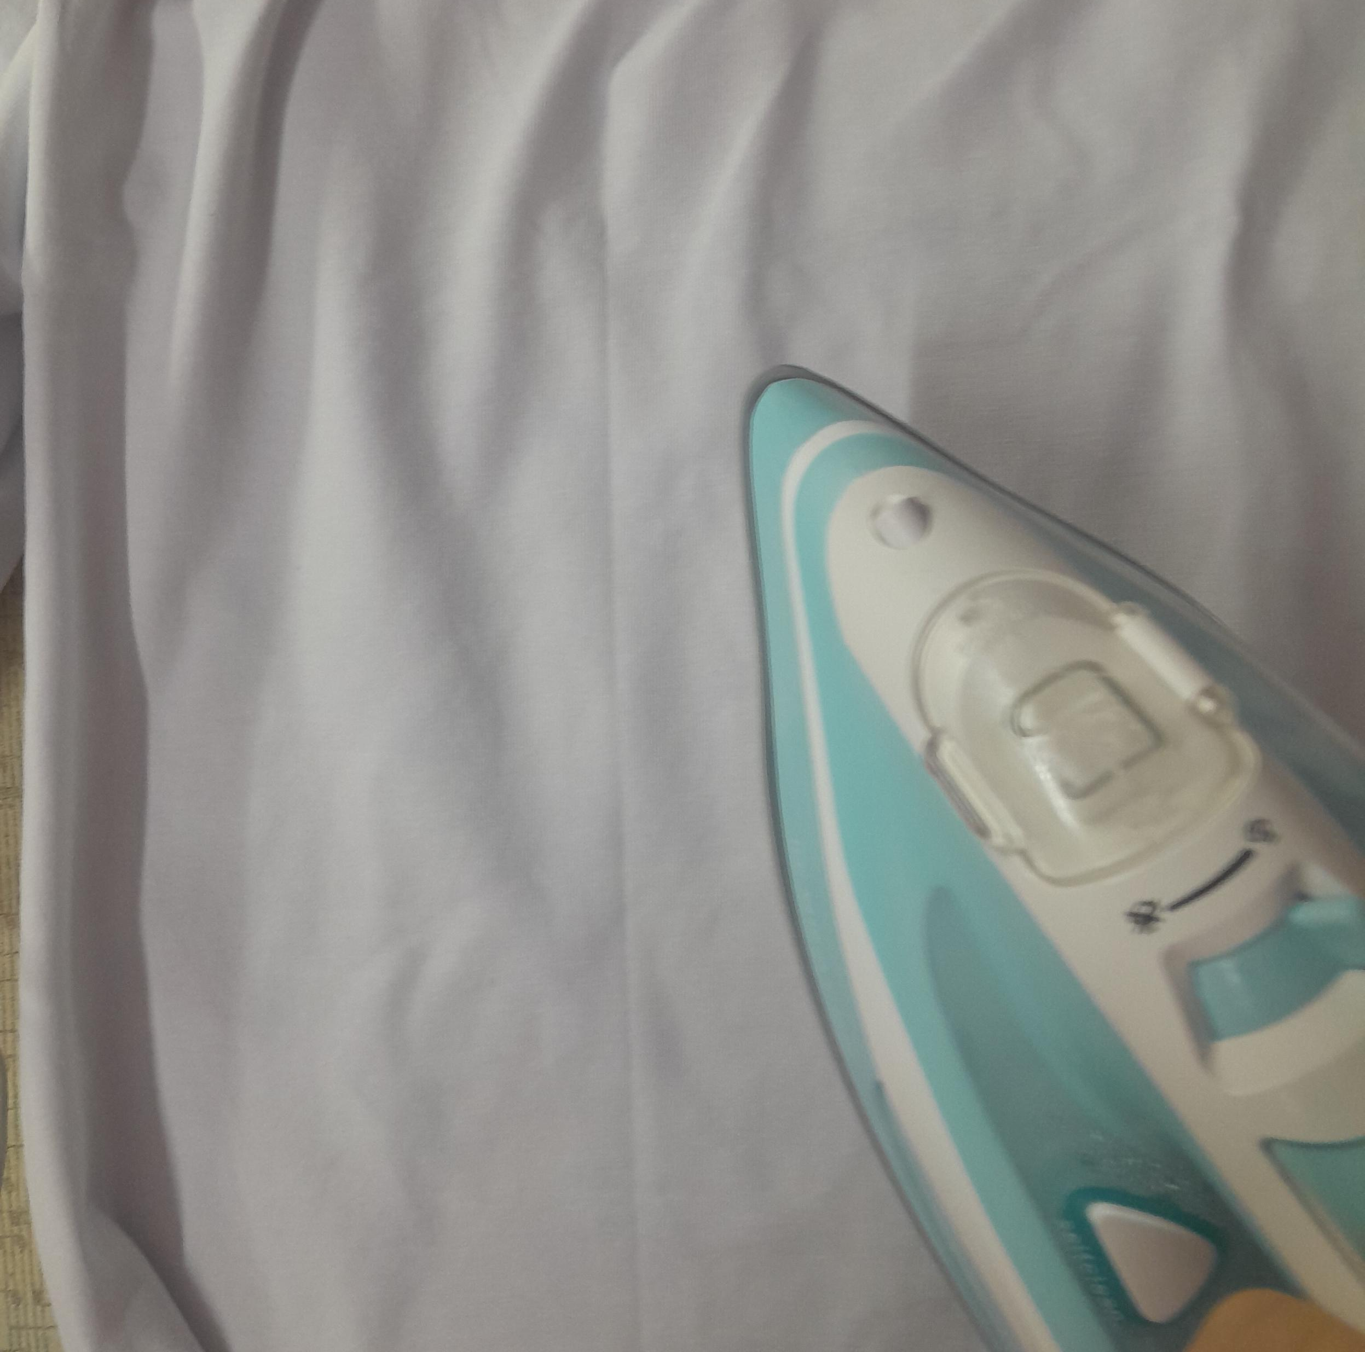
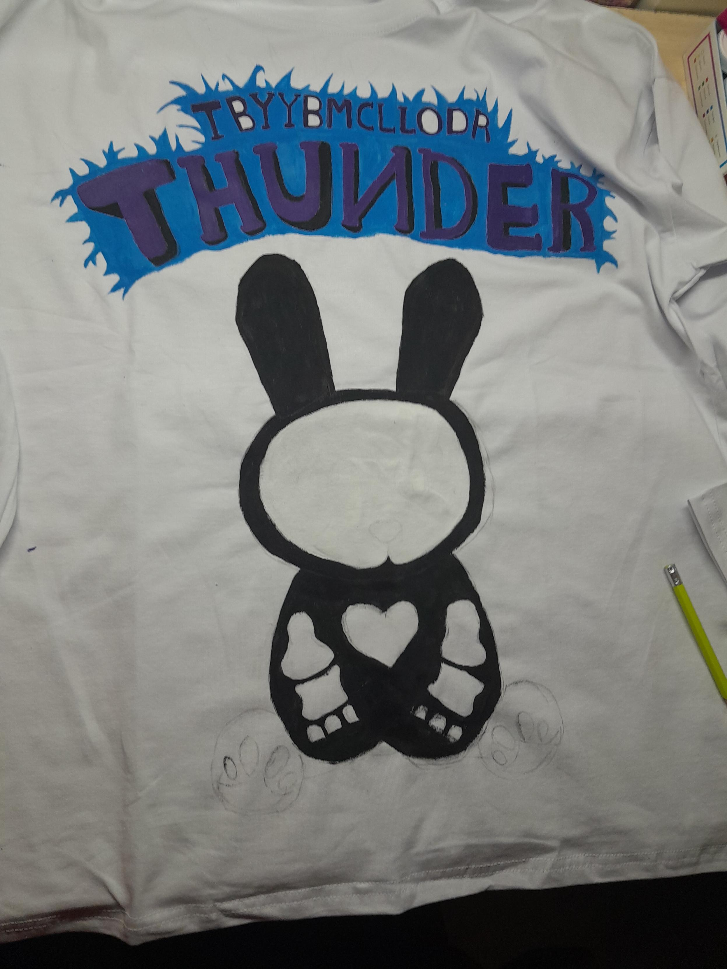

Slide 11
Маркетинговые исследования
Маркетинговые исследования включают в себя следующее:
анализ информации;
проведение опроса;
исследование рынков и цен.
Изготовив одежду, я провела маркетинговые исследования среди подростков, всего опрос прошли 25 человек.

Slide 12
Маркетинговые исследования
При ответе на первый вопрос 81% считают, что роспись по ткани востребованное искусство;
82% хотели бы научиться свободной росписи по ткани;
94% считают красивой одежду с ручной роспись ;
51% посчитали, что одежда с свободной ручной росписью больше подходит подросткам;
91% купили бы такую одежду.

Slide 13
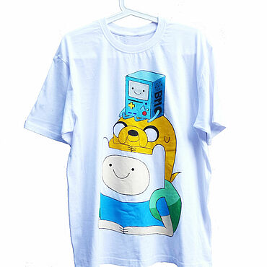
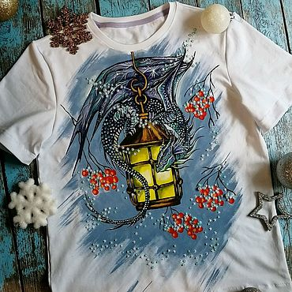
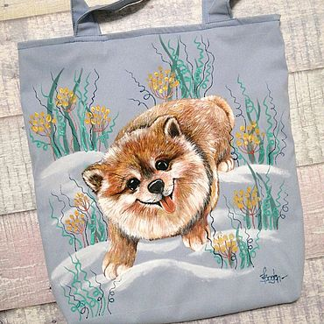
Экономические расчеты
Всего на все изделия было использовано 67 мл. краски то есть 138 рублей.
Товары ручной росписи в интернет – магазинах:
6990 руб. 1900 руб. 1900 руб.

Slide 14
Заключение
Подведу итог работы:
В процессе работы я:
Познакомилась с видами ручной росписи по ткани;
Создала одежду с яркими рисунками;
Обрела навыки в этом виде искусства.

Slide 15
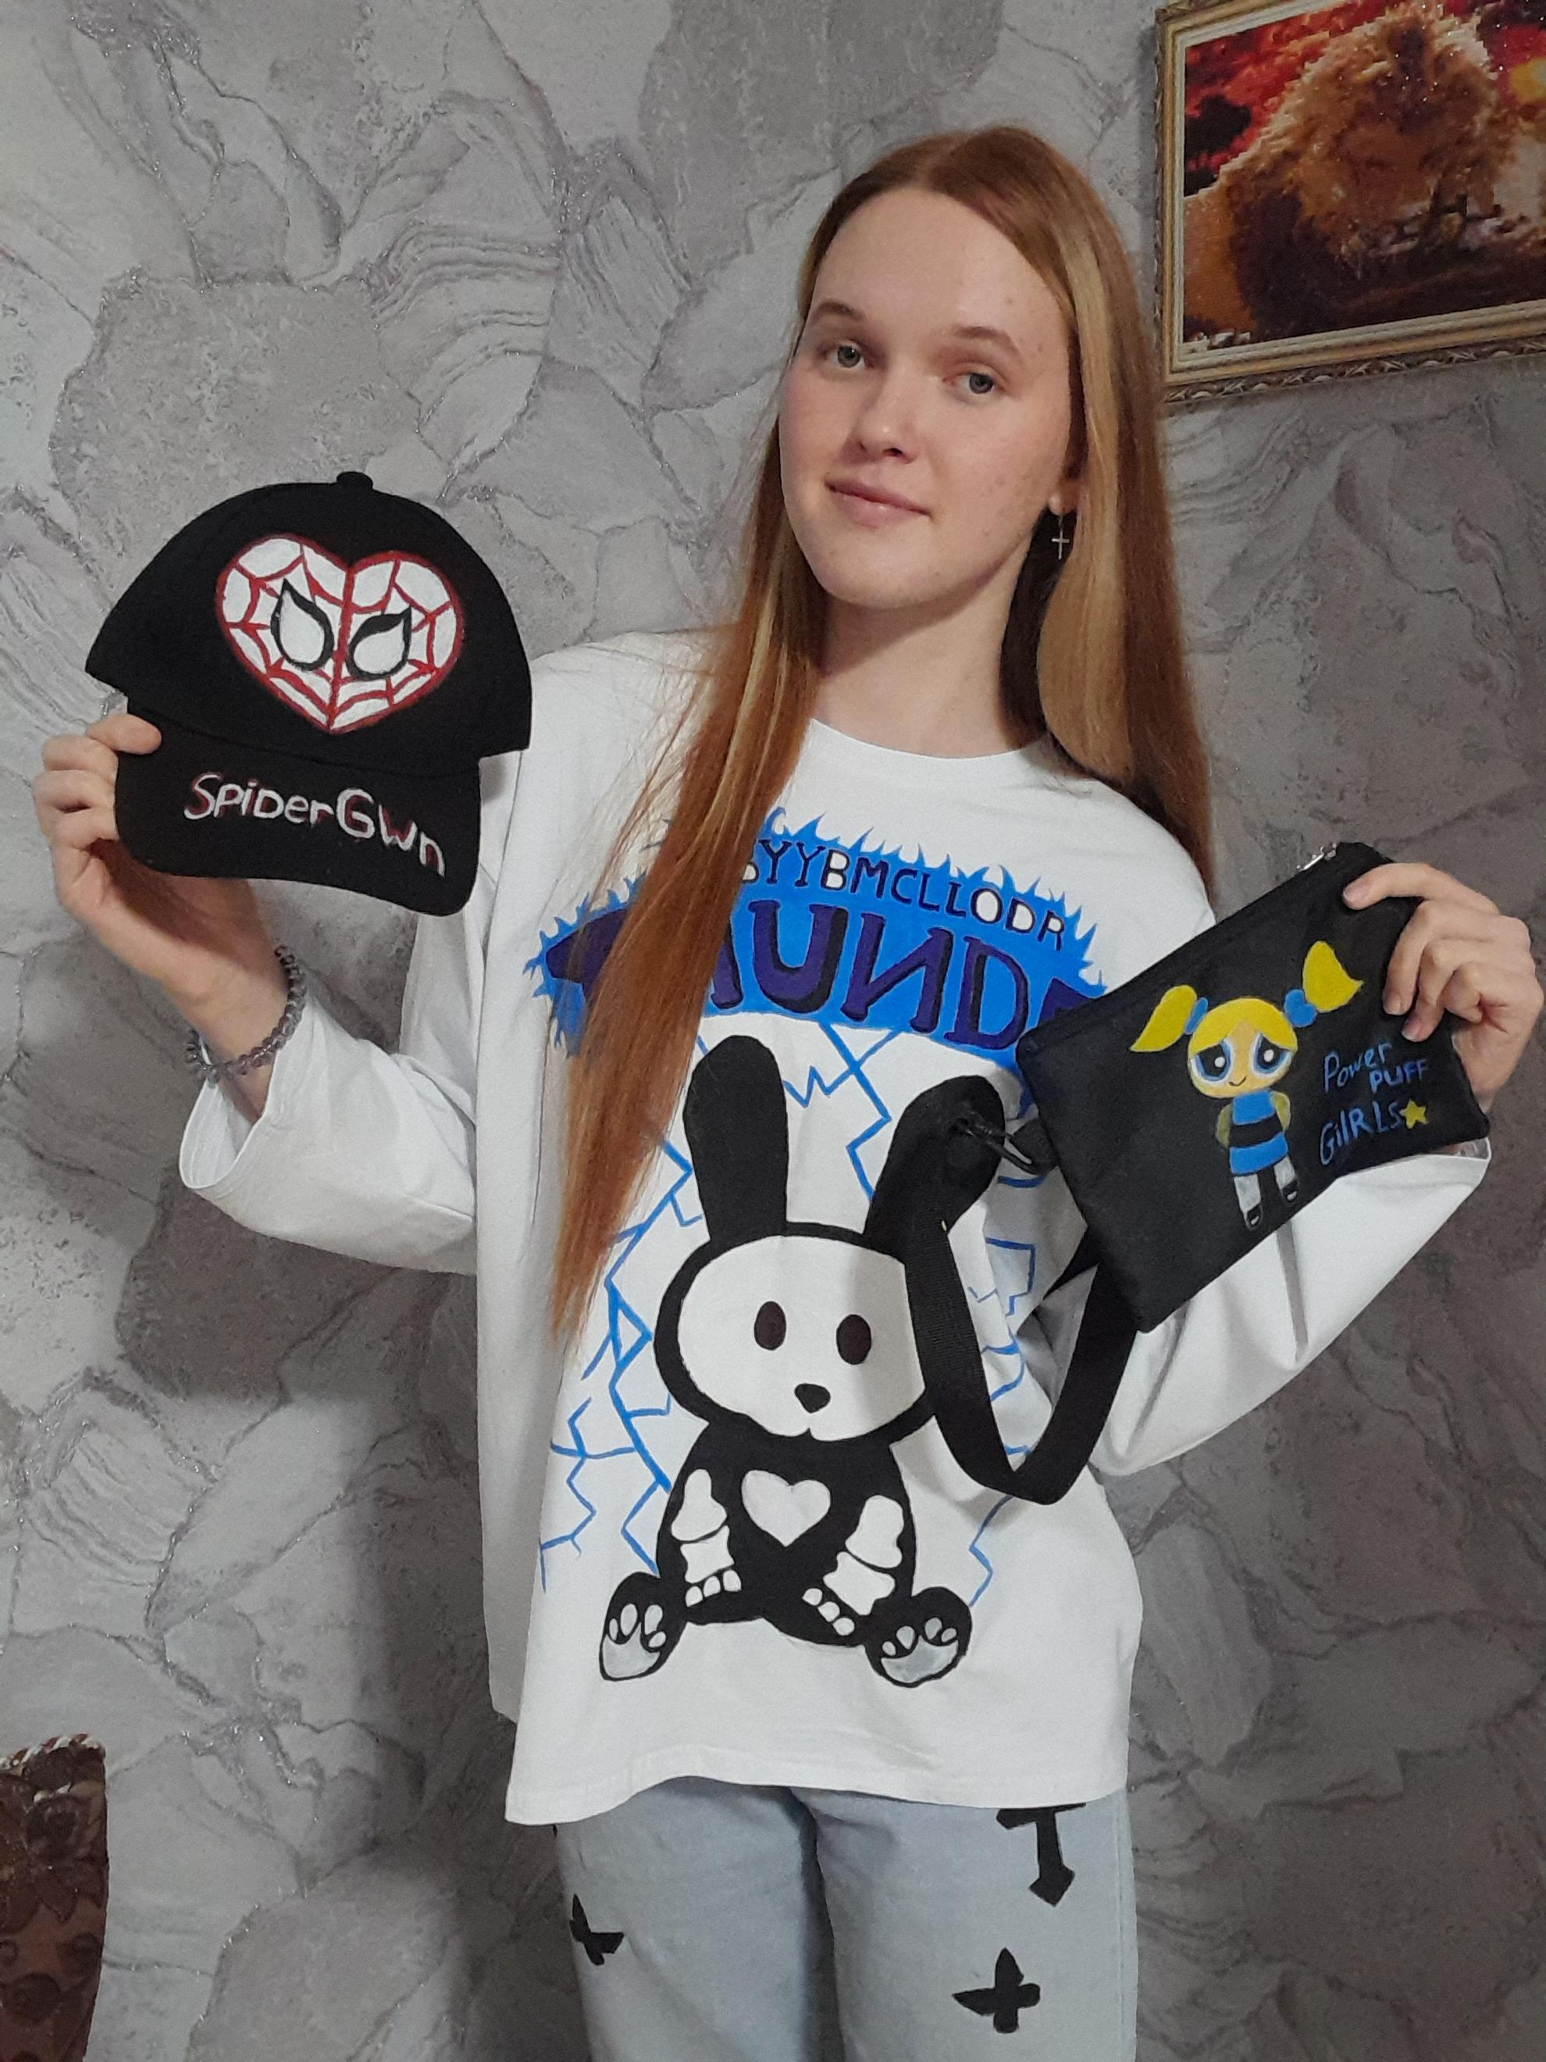
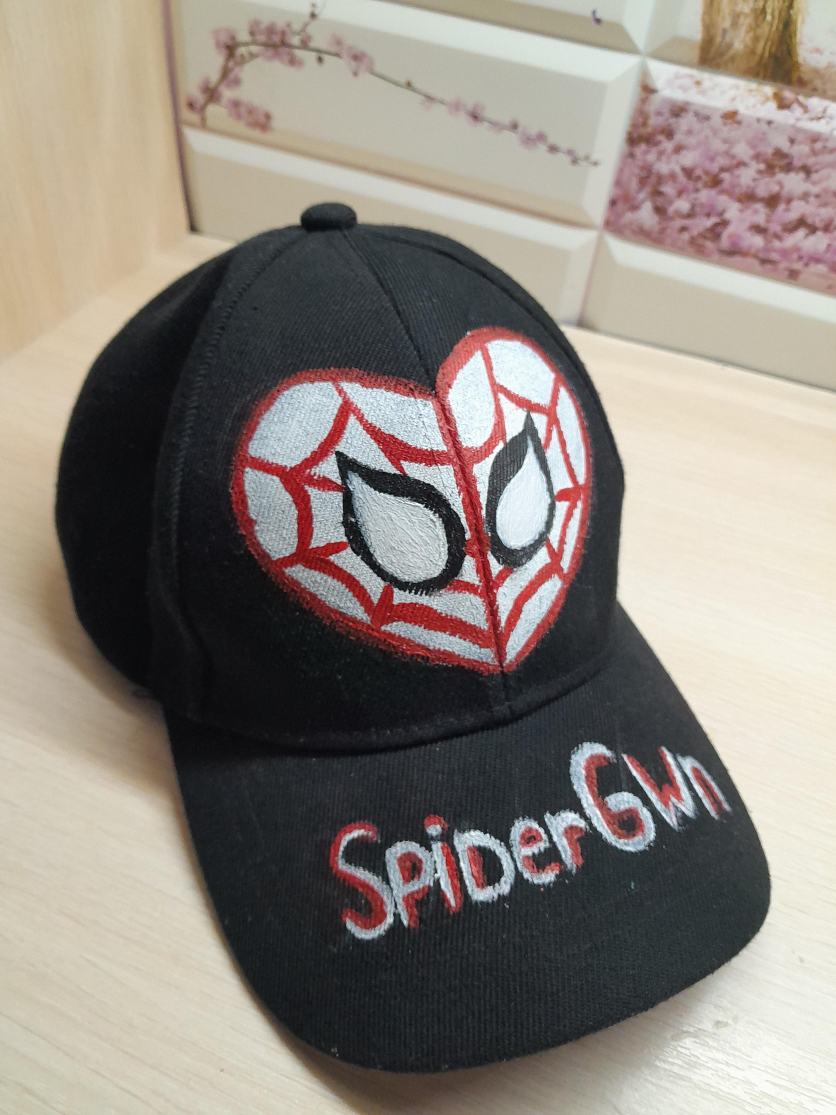
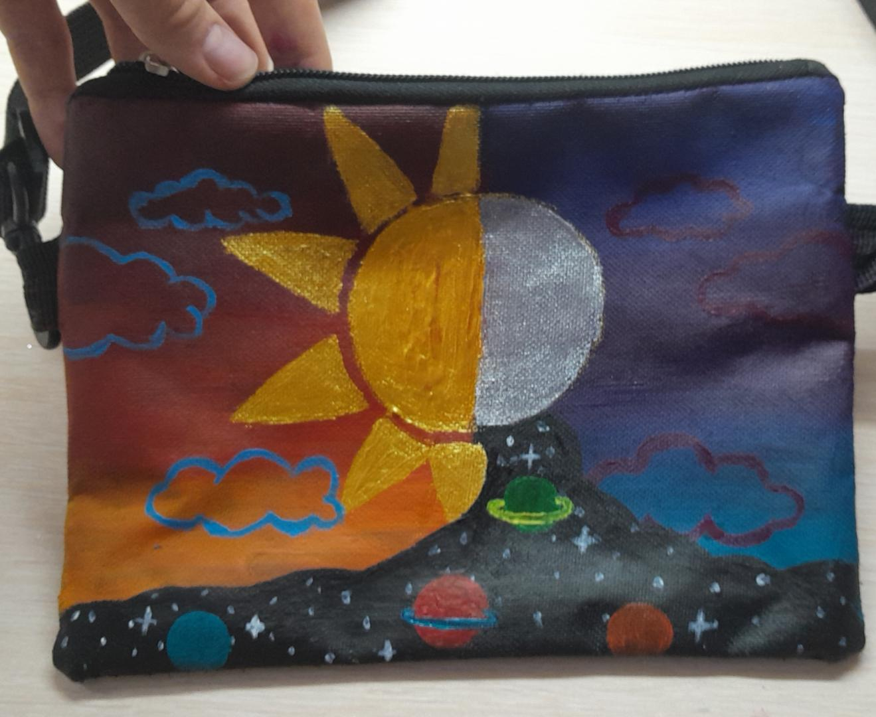
Рекламный проспект
«Творческая мастерская: Фантазии на ткань»
Мы воплощаем ваши идеи в реальность! Хотите выделиться из толпы и проявить свою индивидуальность? Тогда наша мастерская росписи по одежде – это то, что вам нужно! Мы предлагаем уникальную возможность украсить вашу одежду эксклюзивными рисунками и принтами, которые сделают ее неповторимой и стильной.
Заказать роспись на одежде вы можете:
E-mail : elena.mail/com
Тел: +79997894563

